Slide 1

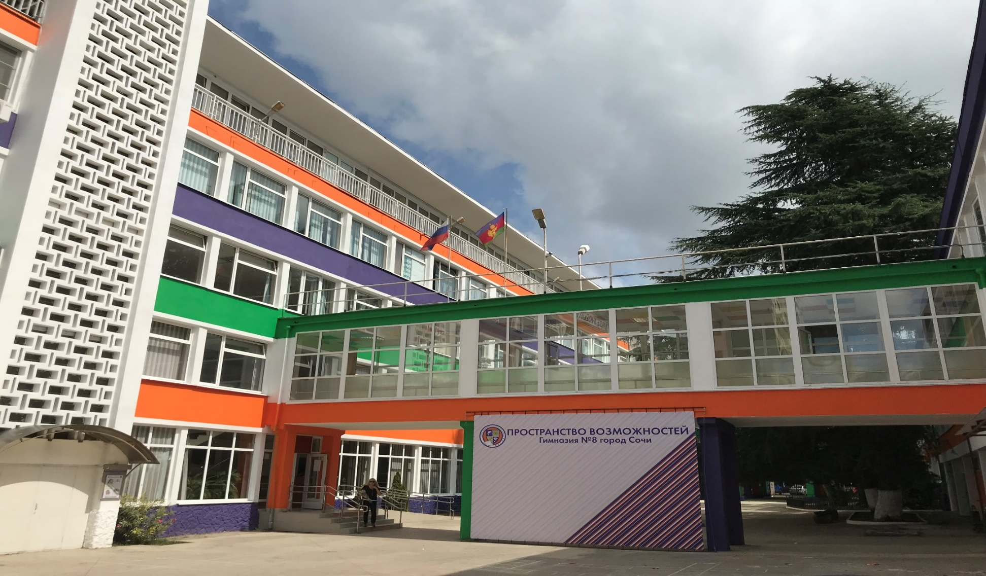
Муниципальное общеобразовательное автономное учреждение гимназия № 8 г. Сочи
Базовая школа Российской академии наук
Базовая школа сети университетского округа НИУ «Высшая школа экономики»
2013, 2015 – ТОП 500 школ РФ, 2017 – 2-е, 2019, 2020 – 1 место в рейтинге школ города Сочи
www.gs8.ru 354000 Сочи, Парковая 19, 8 (8622) 2643445

Slide 2
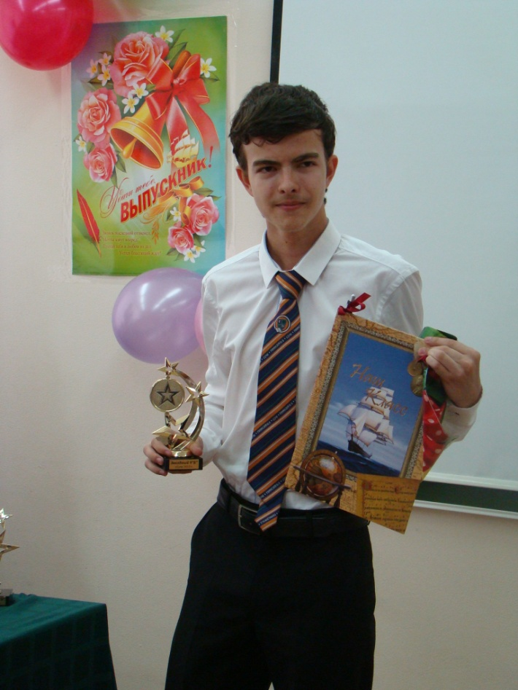
Уровни образования: начальный ( 888 учащихся); основной общий ( 1029 учащийся); средний общий ( 305 учащихся);
Всего 2202 учащихся
На всех уровнях реализуются программы внеурочной деятельности (курсов) и дополнительного образования, в том числе на платной основе 24 курса
Муниципальное общеобразовательное автономное учреждение гимназия № 8 г. Сочи
www.gs8.ru 354000 Сочи, Парковая 19, 8 (8622) 2643445

Slide 3
Коллектив гимназии
Муниципальное общеобразовательное автономное учреждение гимназия № 8 г. Сочи
Отличников народного образования – 9
Почетных работников образования – 5
Победителей ПНПО – 6
Заслуженный учитель Кубани – 3
Заслуженный учитель РФ – 1
Кандидатов наук – 4
Докторов наук - 1
www.gs8.ru 354000 Сочи, Парковая 19, 8 (8622) 2643445

Slide 4
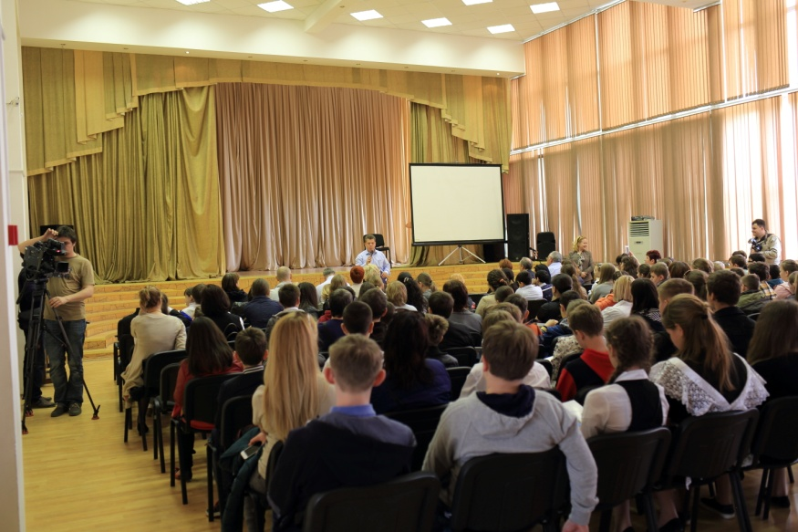
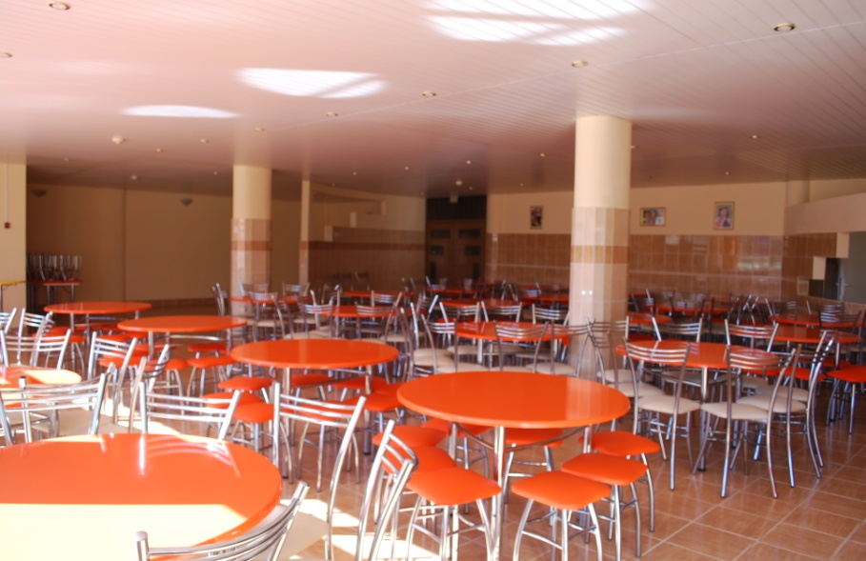
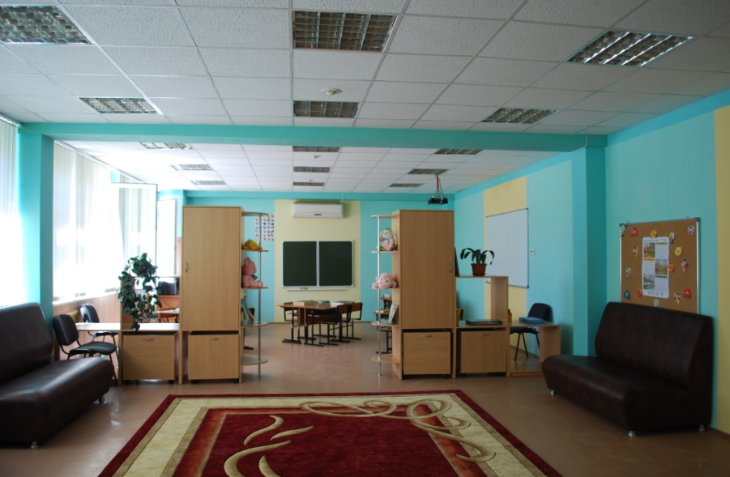
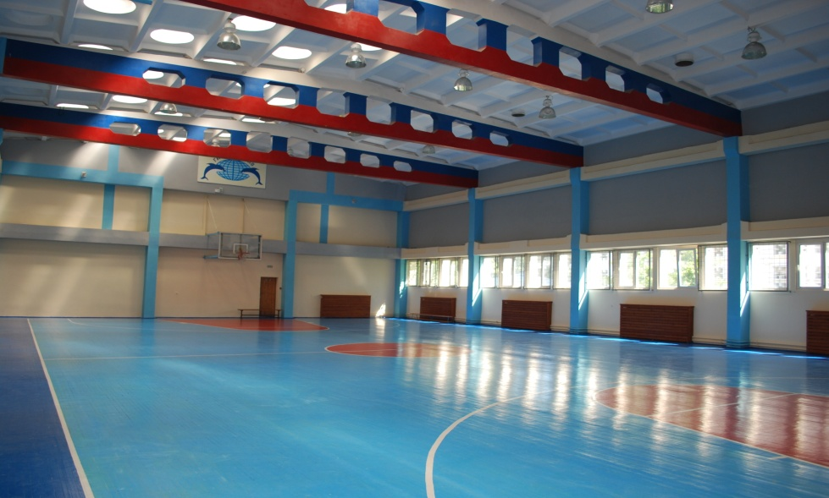
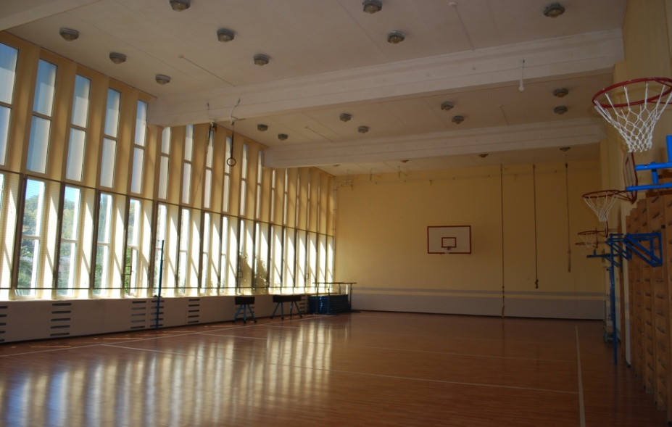

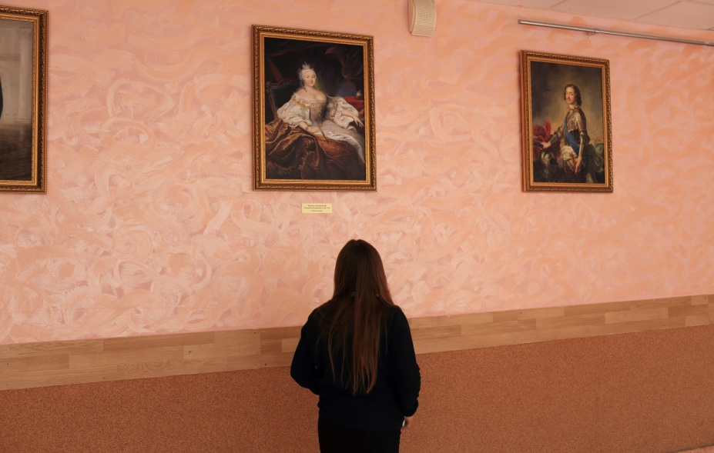
Материально – техническая база гимназии
Муниципальное общеобразовательное автономное учреждение гимназия № 8 г. Сочи г. Сочи
Учебных кабинетов – 77;
Спортивных залов - 2;
Танцевальных залов – 2;
Споривная площадка – 1;
Столовая -1 (480 п/м);
Библиотека – 1;
Медицинский кабинет – 1;
Актовый зал – 1;
IT – оборудование:
Интерактивных досок – 52;
Каждый кабинет обеспечен
интерактивным комплексом;
Компьютеров – 248 (1/4);
3-D лаборатория;
ЛВС проводная полная, с
дополнительными
зонами wi-fi;
www.gs8.ru 354000 Сочи, Парковая 19, 8 (8622) 2643445

Slide 5
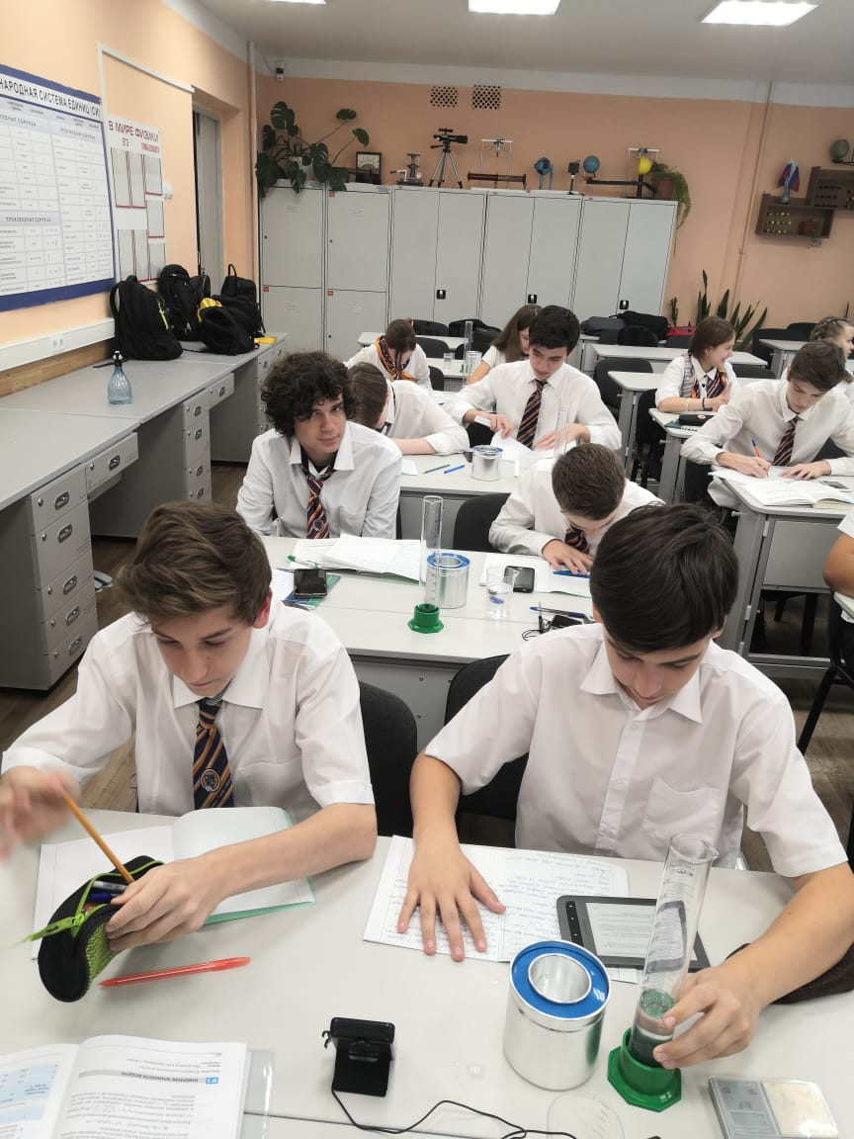
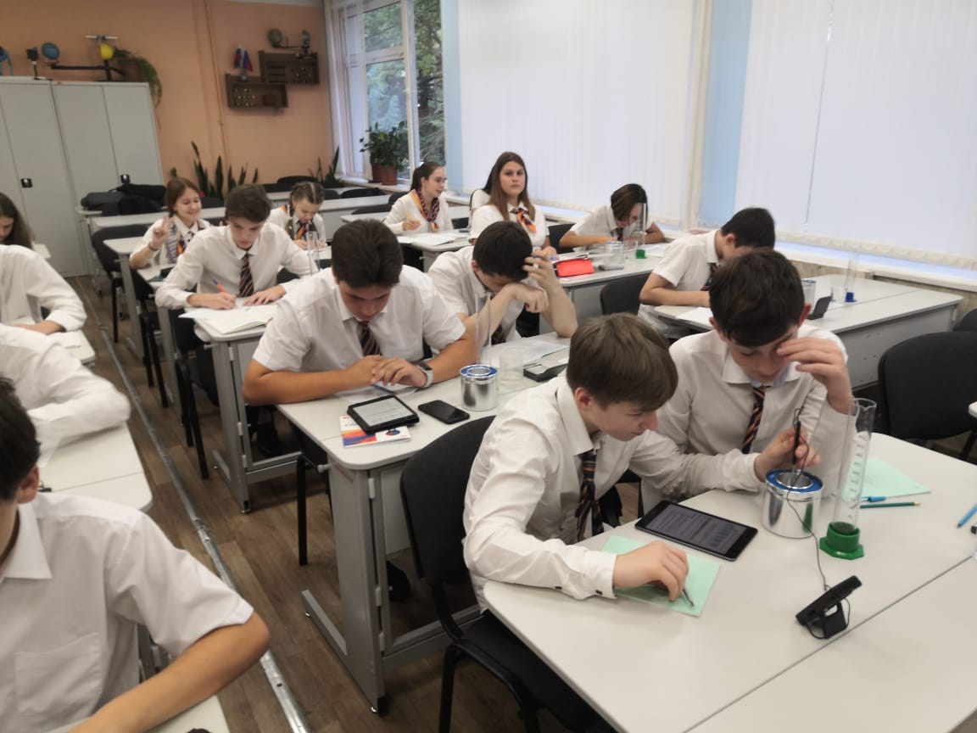
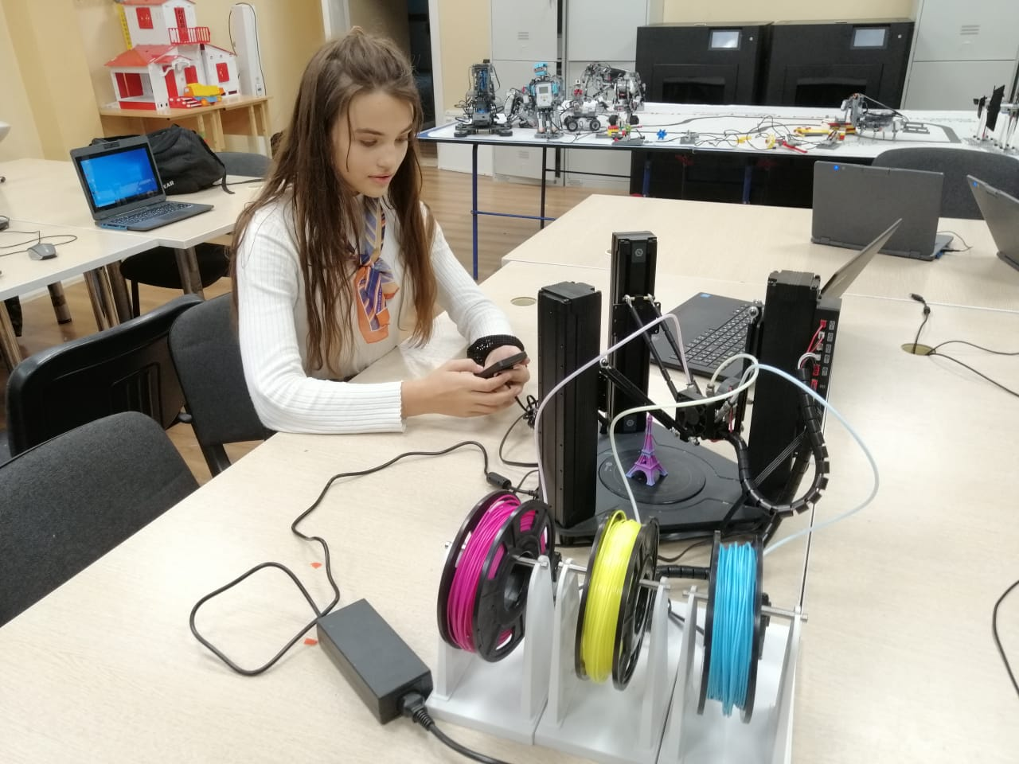
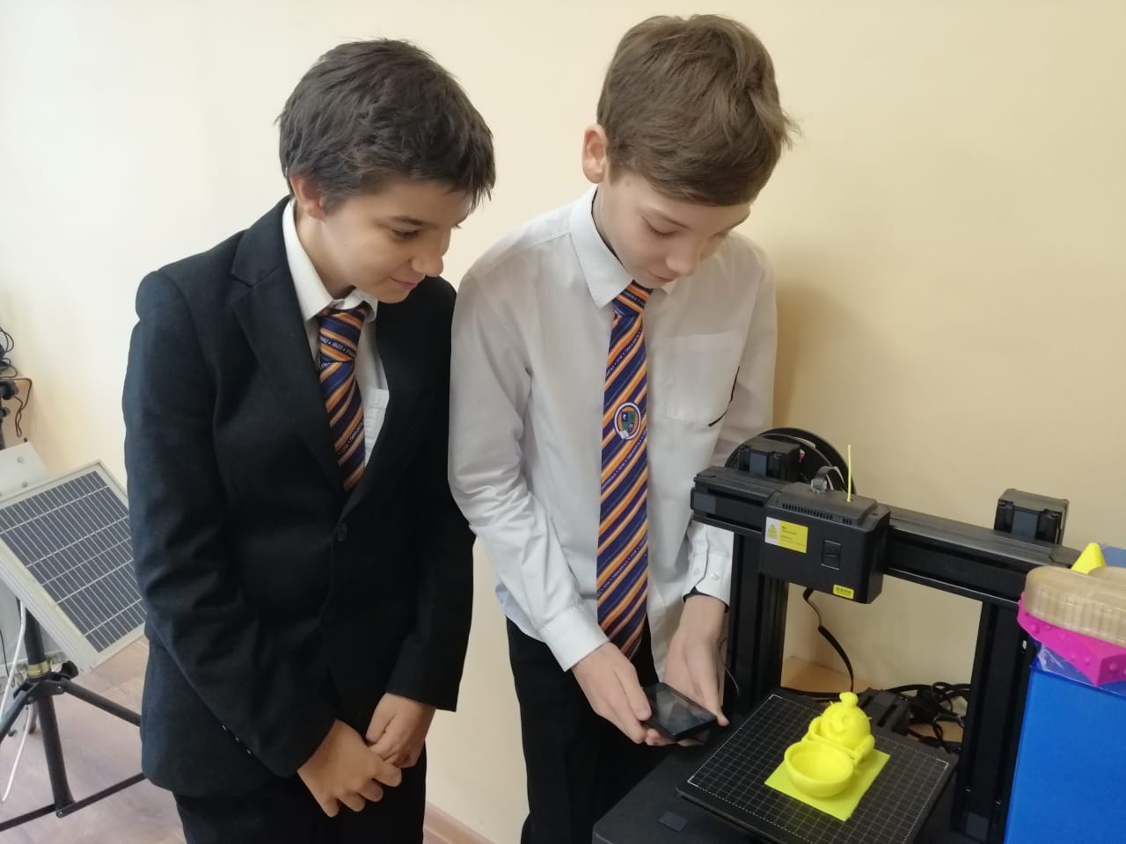
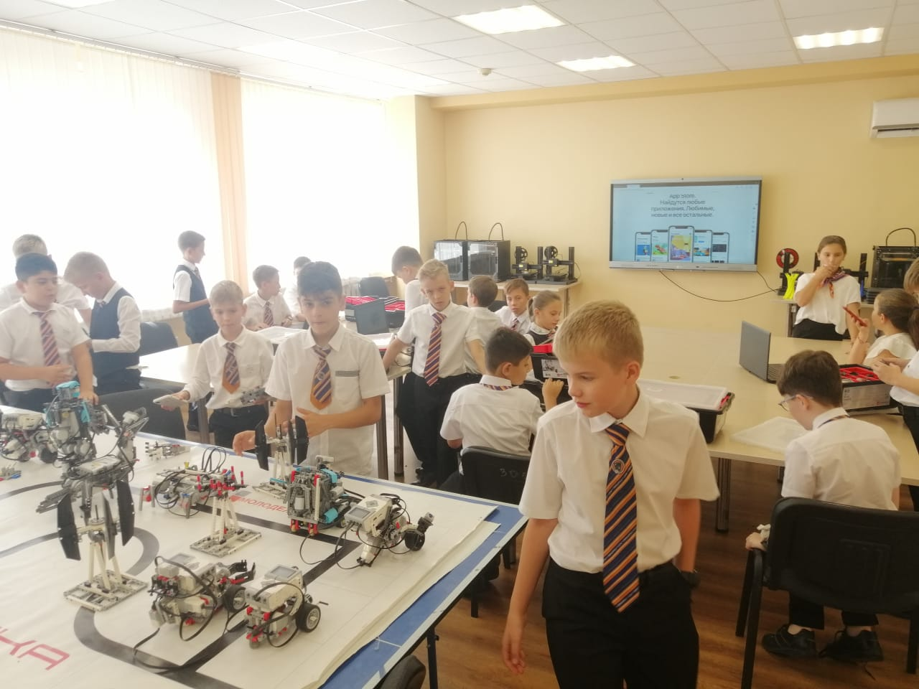
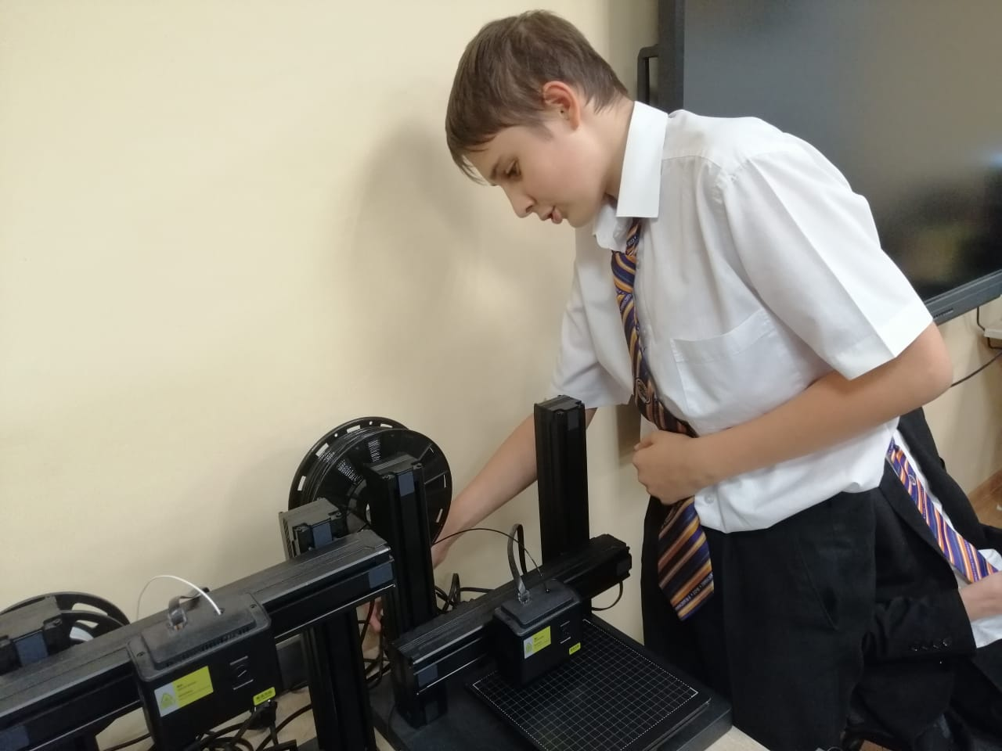
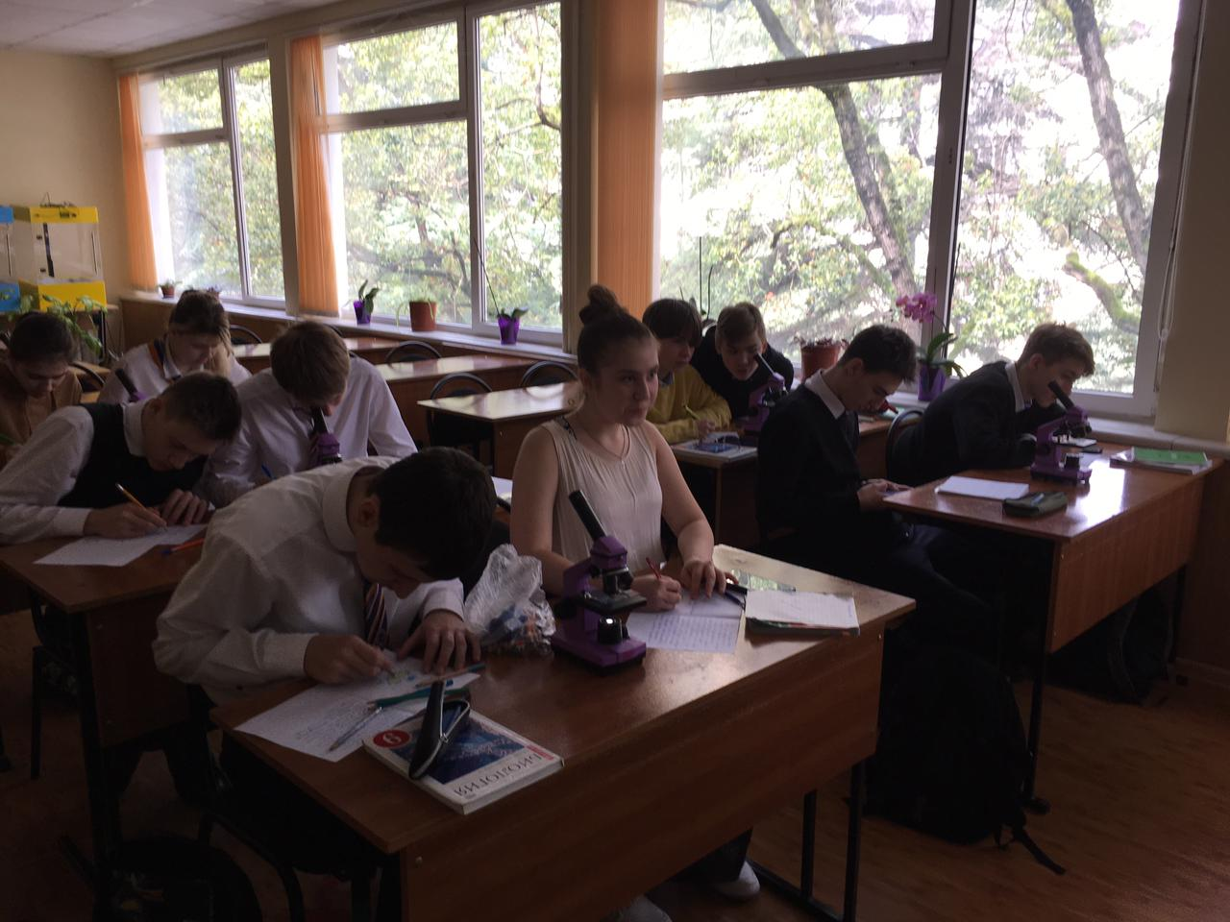
Материально – техническая база гимназии
Муниципальное общеобразовательное автономное учреждение гимназия № 8 г. Сочи
Вхождение школы в проект РАН позволило существенно улучшить м/т. базу школы.
Приобретены классы профильного уровня:
Инженерный;
Физики;
Химии;
Биологии;
Лаборатории по 3-D моделированию, робототехнике, экологии.
www.gs8.ru 354000 Сочи, Парковая 19, 8 (8622) 2643445

Slide 6
Особенности организации образовательного процесса
Муниципальное общеобразовательное автономное учреждение гимназия № 8 г. Сочи
1. Годовой календарный график
Организация учебного года при триместровой системе
I триместр
(осень)
II триместр
(зима)
III триместр
(весна)
Равномерное деление
учебной нагрузки в течение учебного года
www.gs8.ru 354000 Сочи, Парковая 19, 8 (8622) 2643445

Slide 7
Особенности организации образовательного процесса
Муниципальное общеобразовательное автономное учреждение гимназия № 8 г. Сочи
Деление триместра на две части, между которыми рабочие каникулы
местр
три
Продолжительность триместра – 3 месяца
Каникулы –
5 раз по 5-6 дней
www.gs8.ru 354000 Сочи, Парковая 19, 8 (8622) 2643445

Slide 8
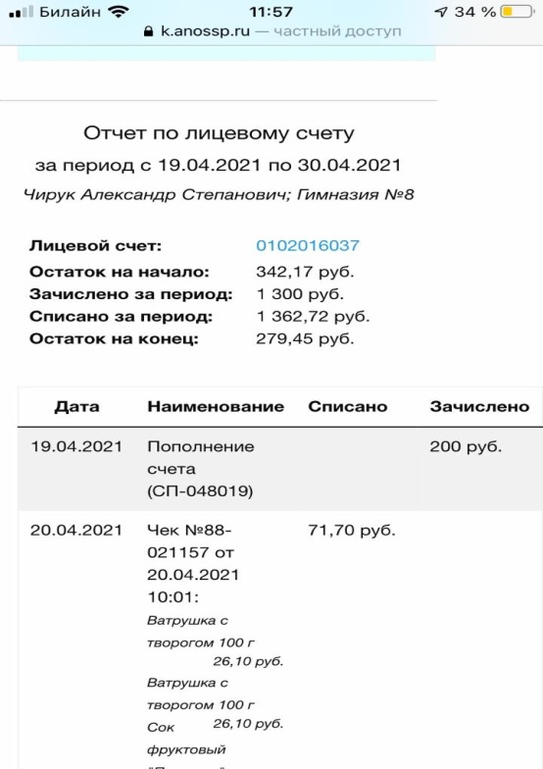
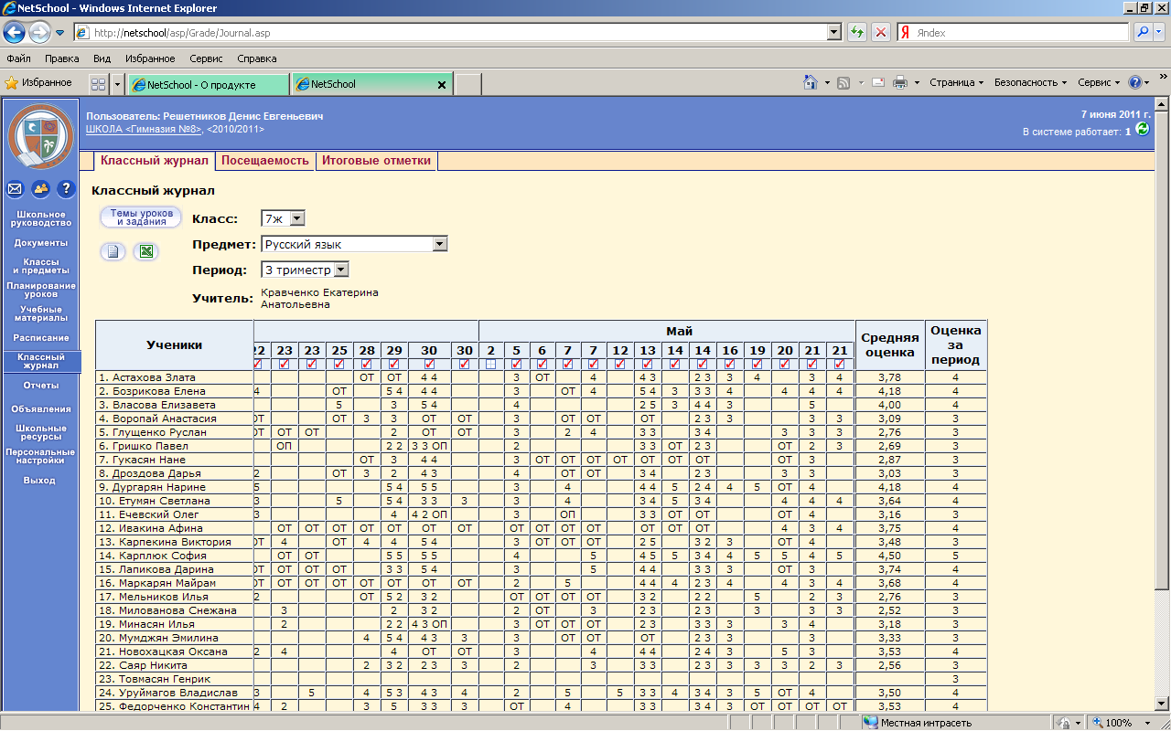
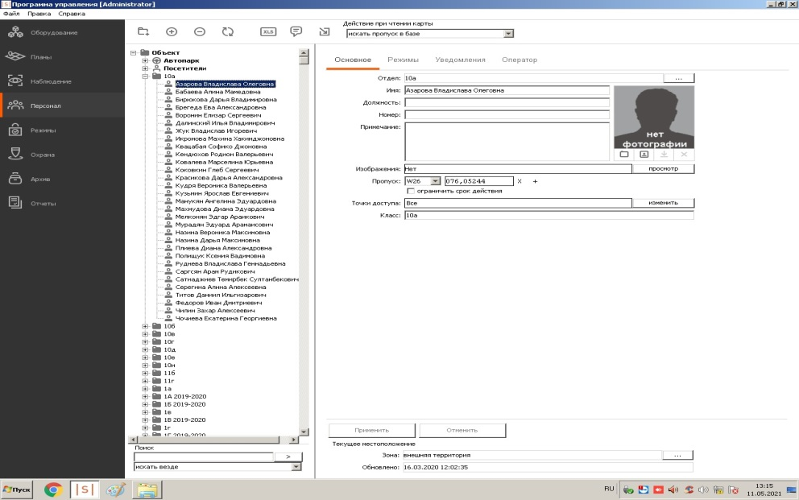
Особенности организации образовательного процесса
Муниципальное общеобразовательное автономное учреждение гимназия № 8 г. Сочи
Система учета учебных достижений учащихся;
Контроль входа и выхода учащихся;
Контроль питания учащихся;
www.gs8.ru 354000 Сочи, Парковая 19, 8 (8622) 2643445

Slide 9

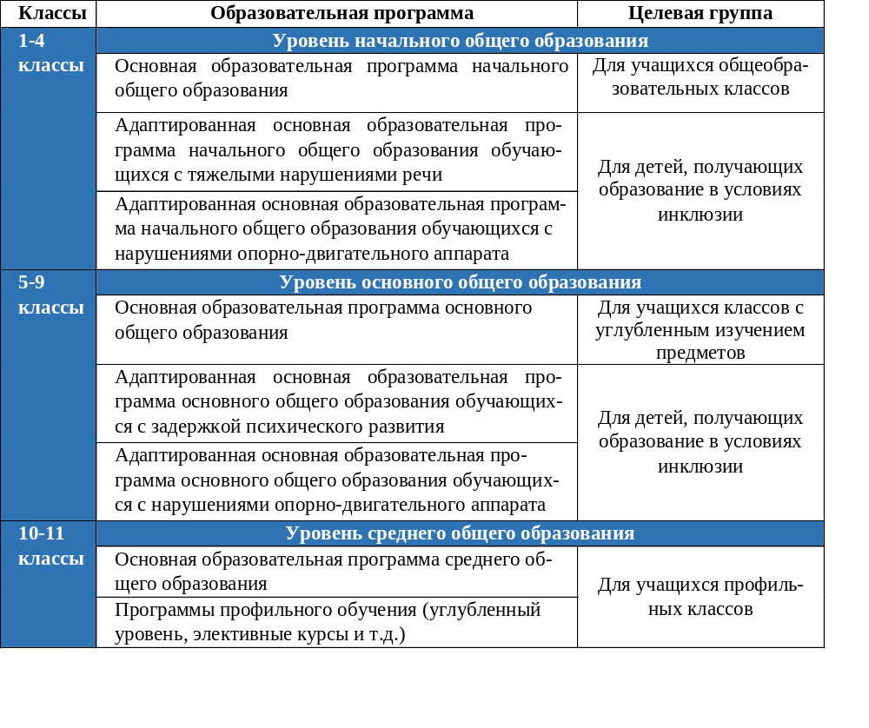
Муниципальное общеобразовательное автономное учреждение гимназия № 8 г. Сочи
Образовательная программа

Slide 10
Муниципальное общеобразовательное автономное учреждение гимназия № 8 г. Сочи
Образовательная программа
На уровне начального общего образования обучение реализуется на основе образовательной системы «Школа XXI века» и развивающей системы Эльконина-Давыдова.
На уровне основного общего образования обучение реализуется в классах с преподаванием отдельных предметов на углубленном уровне:
литературы (гуманитарные классы);
английского языка на углубленном уровне и второго иностранного (китайского) языка (лингвистические классы);
математики (инженерные классы).
На уровне среднего общего образования реализуется многопрофильное обучение в классах:
социально-экономического профиля экономико-математической направленности;
естественнонаучного профиля химико-биологической направленности;
гуманитарного профиля филологической направленности;
технологического профиля инженерно-математической направленности (в том числе в сетевой форме совместно с Образовательным Фондом «Талант и успех» (ОЦ «Сириус»).

Slide 11
Муниципальное общеобразовательное автономное учреждение гимназия № 8 г. Сочи
Модель ранней профилизации и профильного обучения
НОО
ООО
Учебная деятельность
Внеурочная деятельность
Дополнительное образование
СОО
Углубленное изучение предметов
Профильные смены в каникулярное время
Внеурочная деятельность
Дополнительное образование
Индивидуальный учебный маршрут
Углубленное изучение предметов
Изучение курсов по выбору
Внеурочная деятельность
Дополнительное образование
Наши партнеры:
Комиссия по научно — организационной поддержке базовых школ РАН;
Высшие учебные заведения;
Образовательный центр «Сириус»;
Учреждения дополнительного образования;
ЧОУ ДО «Центр Бернулли».
В 2020-2021 учебном году 400 учащихся 5-11 классов приняли участие в проекте «Городская математическая школа».
Проект реализован с помощью средств федерального гранта «Создание и поддержка детских объединений на базе школ для углубленного изучения математики и информатики в рамках федерального проекта «Кадры для цифровой экономики»
Notes:
Модель ранней профилизации реализуется в рамках углубленного изучения отдельных предметов, дополнительного образования и курсов внеурочной деятельности, профильных смен в каникулярное время которые создают возможности для учащегося выявить и реализовать предпочтительные виды и формы практической деятельности, получить практический опыт проектной деятельности, в том числе для решения задачи по выбору направления последующего образования.

Slide 12
Муниципальное общеобразовательное автономное учреждение гимназия № 8 г. Сочи
Сетевая форма реализации образовательных программ
Договор о реализации программы среднего общего образования, в сетевой форме МОАУ гимназия №8 г. Сочи и Образовательным Фондом «Талант и успех» на 2020-2021 уч. год для 10 и 11 классов
Профильные занятия 22 (23) часа в неделю + программа дополнительного образования
Компонент образовательной программы включающий Литературу, Русский язык, Английский, Историю, Обществознание и др.
Профильная программа 36 часов в неделю (6 часов в день)
Фонд «Талант и успех»
МОАУ гимназия №8

Slide 13
Муниципальное общеобразовательное автономное учреждение гимназия № 8 г. Сочи
Условия отбора учащихся в классы технологического профиля инженерно-математической направленности (совместно с ОФ «Талант и успех»
1 этап
Заочный этап отбора
2 этап
Очный этап отбора
3 этап
Результаты участия в олимпиадах, результаты ОГЭ
4 этап
Подведение итогов, рейтинг

Slide 14
Муниципальное общеобразовательное автономное учреждение гимназия № 8 г. Сочи
Предметы учебного плана технологического профиля инженерно-математической направленности среднего общего образования, реализуемого в сетевой форме МОАУ гимназия №8 г. Сочи и Образовательным Фондом «Талант и успех» на 2020-2021 уч. год для 10 и 11 классов
Предметные области | Предметы | 10 класс |  | 11 класс
Математика и информатика | Математика |  | 6 |  | 6 | 408
 | Информатика |  | 4 |  | 4 | 272
Естественные науки | Физика |  | 6 |  | 6 | 408
 | Химия | 1 |  | 1 |  | 68
 | Биология | 1 |  | 1 |  | 68
 | Астрономия |  |  | 1 |  | 34
Физическая культура, экология и ОБЖ | Физическая культура | 2 |  | 2 |  | 136
 | Основы безопасности жизнедеятельности | 1 |  | 1 |  | 68
Часть, формируемая участниками образовательного процесса
 | Кубановедение | 1 |  | 1 |  | 68
 | Индивидуальный проект | 2 |  | 2 |  | 136
 | Курсы по выбору обучающихся** | 2 |  | 1 |  | 102
ИТОГО |  | 37 |  | 37 |  | 2516

Slide 15
Муниципальное общеобразовательное автономное учреждение гимназия № 8 г. Сочи
Режим обучения (присутствующие дни) в классах технологического профиля инженерно-математической направленности, реализуемого в сетевой форме МОАУ гимназия №8 г. Сочи и Образовательным Фондом «Талант и успех» на 2020-2021 уч. год для 10 и 11 классов
 | Понедельник | Вторник | Среда | Четверг | Пятница
10 классы | Сириус | Сириус | Гимназия | Сириус | Гимназия
11 классы | Гимназия | Сириус | Гимназия | Сириус | Сириус

Slide 16
Муниципальное общеобразовательное автономное учреждение гимназия № 8 г. Сочи
Матрица ответственностей при сетевом взаимодействии МОАУ гимназии №8 г. Сочи и Образовательного Фонда «Талант и успех» на 2020-2021 уч. г.
 | МОАУ гимназия №8 | ОФ «Талант и успех»
Обеспечение подвоза учащихся | Обеспечение транспортом (в т.ч. сопровождающими и ГСМ) | Обеспечение пропускного режима для транспорта и сопровождающих
Затраты на реализацию образовательного процесса | Компенсирует Фонду на основании договора | Включает в состав расходов
Дополнительное образование, внеурочная деятельность | Не включаются в состав расходов | Интегрирует учащихся в систему дополнительного образования

Slide 17
Муниципальное общеобразовательное автономное учреждение гимназия № 8 г. Сочи
Результаты ЕГЭ в классах технологического профиля в 2020 году
 | Инженерно-математический класс гимназии | Инженерно-математический класс (сетевая форма)
Математика (профиль) | 79 | 83
Физика | 65 | 84
Информатика | 64 | 83
Русский язык | 80 | 82

Slide 18
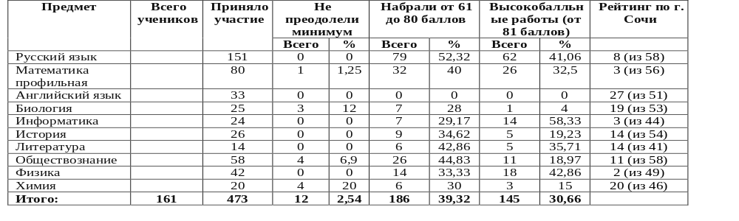
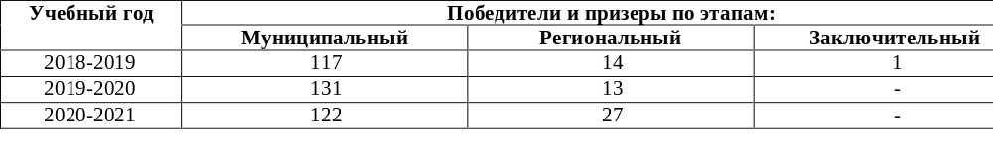
Муниципальное общеобразовательное автономное учреждение гимназия № 8 г. Сочи
Успеваемость и качество обучения
Классы | Успеваемость в 2018-2019 (%) | Успеваемость в 2019-2020 (%) | Качество обучения в 2018-2019 (%) | Качество обучения в 2019-2020 (%)
1 - 4 | 100,0 | 100,0 | 94,9 | 93,3
5 - 9 | 76,5 | 99,4 | 58,0 | 78,8
10 - 11 | 99,0 | 100,0 | 75,9 | 90,5
Итоги государственной (итоговой) аттестации в 2020 году
Результаты участия во Всероссийской олимпиаде школьников

Slide 19


Муниципальное общеобразовательное автономное учреждение гимназия № 8 г. Сочи
Использование альтернативной оценки
учета учебных достижений учащихся
Как и что мы оцениваем?
www.gs8.ru 354000 Сочи, Парковая 19, 8 (8622) 2643445

Slide 20

Муниципальное общеобразовательное автономное учреждение гимназия № 8 г. Сочи
Чем нас не устраивает традиционная система оценивания?
Частные недостатки пятибалльной системы оценивания | Общие недостатки пятибалльной системы оценивания
низкая информативность отметки, отсутствуют четкие критерии оценки достижения планируемых результатов обучения, понятные учащимся, родителям и педагогам; | Инструментальная грубость системы
отметки не дают представления об усвоении конкретных элементов знаний, умений и навыков по отдельным разделам учебной программы, что не позволяет определить индивидуальную траекторию обучения каждого ученика;
ограниченность шкалы сверху
спорные правила вывода итоговых отметок
одинаковый вес любых отметок
неадекватность итоговой отметки учеников, пропускавших занятия
система имеет часто травмирующий характер, не способствует положительной мотивации, точнее, носит карательно-поощрительную функцию. | Психологическая грубость системы
сложность прорыва, заметного улучшения успеваемости
ориентированность системы на фиксацию недостатков система не позволяет ребенку контролировать и оценивать себя;
непрозрачность отчетной документации и сложность ее анализа | Техническая грубость системы
Фактически, переход в трехбапльную!!! систему оценивания

Slide 21
Муниципальное общеобразовательное автономное учреждение гимназия № 8 г. Сочи
О необходимости изменения системы оценивания учебных достижений
ФГОС ООО (в ред. 2015г.), 18.1.3. Система оценки достижения планируемых результатов освоения основной образовательной программы основного общего образования должна:
…….. описывать объект и содержание оценки, критерии, процедуры и состав инструментария оценивания, формы представления результатов, условия и границы применения системы оценки;
4) обеспечивать оценку динамики индивидуальных достижений обучающихся в процессе освоения основной общеобразовательной программы основного общего образования;
Прежде всего меняется роль оценивания и ее функции в образовательной программе. Система оценивания выступает не только как средство обучения, регулятор образовательной программы, но и как:
самостоятельный и самоценный элемент содержания;
средство повышения эффективности преподавания и учения;
фактор, обеспечивающий единство вариативной системы образования;
регулятор программы обучения.
Руководитель Рособрнадзора Анзор Музаев подтвердил, что в ведомстве обсуждается вопрос отмены пятибалльной системы оценок в школе, однако для этого необходимо проделать "очень много работы".

Slide 22
Муниципальное общеобразовательное автономное учреждение гимназия № 8 г. Сочи
Оценочная деятельность должна строиться на основе следующих общих принципов:
1.Оценивание является постоянным процессом, естественным образом интегрированным в образовательную практику.
2.Оценивание может быть только критериальным. Основными критериями оценивания выступают планируемые результаты обучения. При этом нормы и критерии оценивания, алгоритм выставления отметки известны заранее и педагогам и учащимся.
3.Оцениваться с помощью отметки могут только результаты деятельности ученика и процесс их формирования,
4.Система оценивания выстраивается таким образом, чтобы учащиеся включались в контрольно-оценочную деятельность, приобретая навыки и привычку к самооценке и взаимооценке.
5. В оценочной деятельности реализуется заложенный в стандарте принцип распределения ответственности между различными участниками образовательного процесса. В частности, при выполнении проверочных работ должен соблюдаться принцип добровольности выполнения задания повышенной сложности.

Slide 23
Муниципальное общеобразовательное автономное учреждение гимназия № 8 г. Сочи
Современные системы оценивания
Накопительная система оценивания;
Критериальная система оценивания;
Использование компетентностно – ориентированных заданий;
Формирующее оценивание;
Рейтинговая система оценивания;
и другие системы.

Slide 24
Муниципальное общеобразовательное автономное учреждение гимназия № 8 г. Сочи
Критериально – формирующее оценивание в гимназии (логика разработки и внедрения )
Проведение семинаров, обсуждений с педагогами гимназии по
проблемам оценивания учебных достижений ( принятие решения о начале разработки новой модели);
Разработка оценочных листов по всем предметам, уровням обучения и основным видам учебных заданий (ответственность межпредметных кафедр, срок 6 месяцев);
Проведение родительских собраний, для разъяснения смыслов изменений (выход на решение Управляющего совета);
Внесение изменений в Положение ВСОКО 8.3.
Опытное внедрение системы 1 год (совершенствование оценочных материалов, введение временных коэффициентов);
Практическая работа с системой, перевод ее в статус «рутинной»;
Ежегодное проведение методических советов с приглашением родителей с целью анализа и совершенствования системы оценивания, снижения рисков;

Slide 25
Муниципальное общеобразовательное автономное учреждение гимназия № 8 г. Сочи
Шкала перевода в 4 – бальную систему)
А. Традиционная система | Б. Критериальная система
2 | 0 - 40
3 | 41 - 60
4 | 61 – 80
5 | 81 - 100

Slide 26



Муниципальное общеобразовательное автономное учреждение гимназия № 8 г. Сочи
Как это работает?

Slide 27
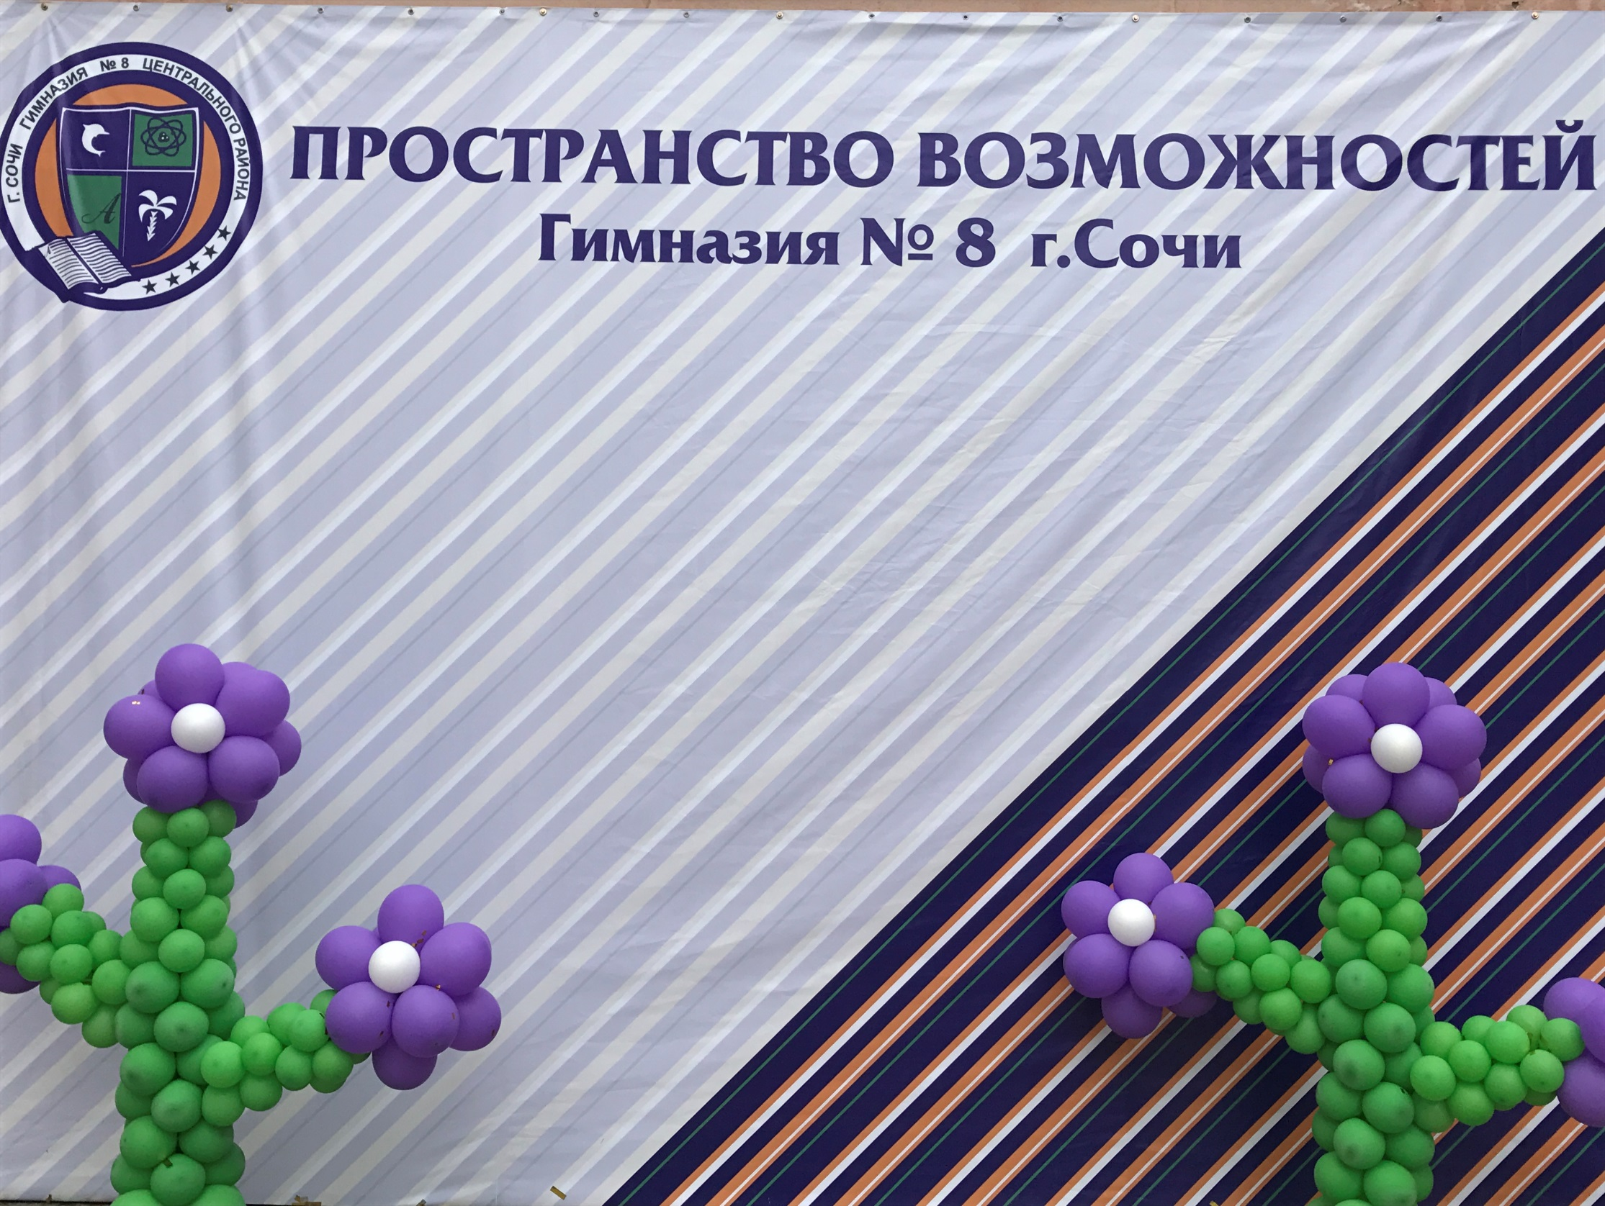
Муниципальное общеобразовательное автономное учреждение гимназия №8 www.gs8.ru
Спасибо за внимание!
Рекомендации по руководству и написанию школьного проекта (основные концепты)
Составлено из различных источников, находящихся в свободном доступе. За основу взята модель рекомендаций по подготовке ВКР в НИУ ВШЭ 2017 г.

